Slide 1


Algoritmos para caminos para peatones para reducir el acoso callejero

Slide 2
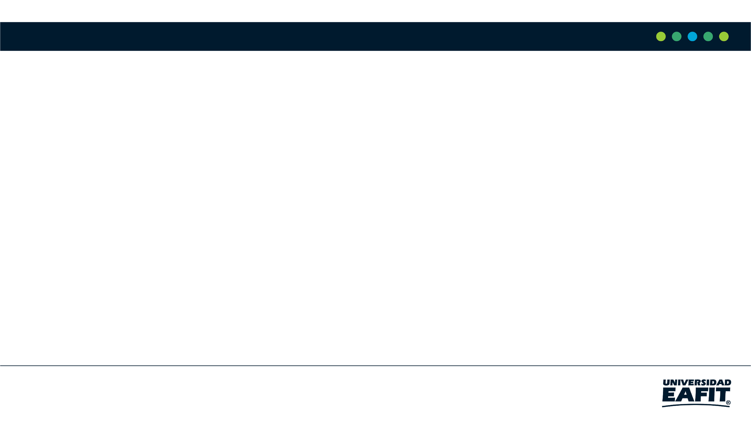
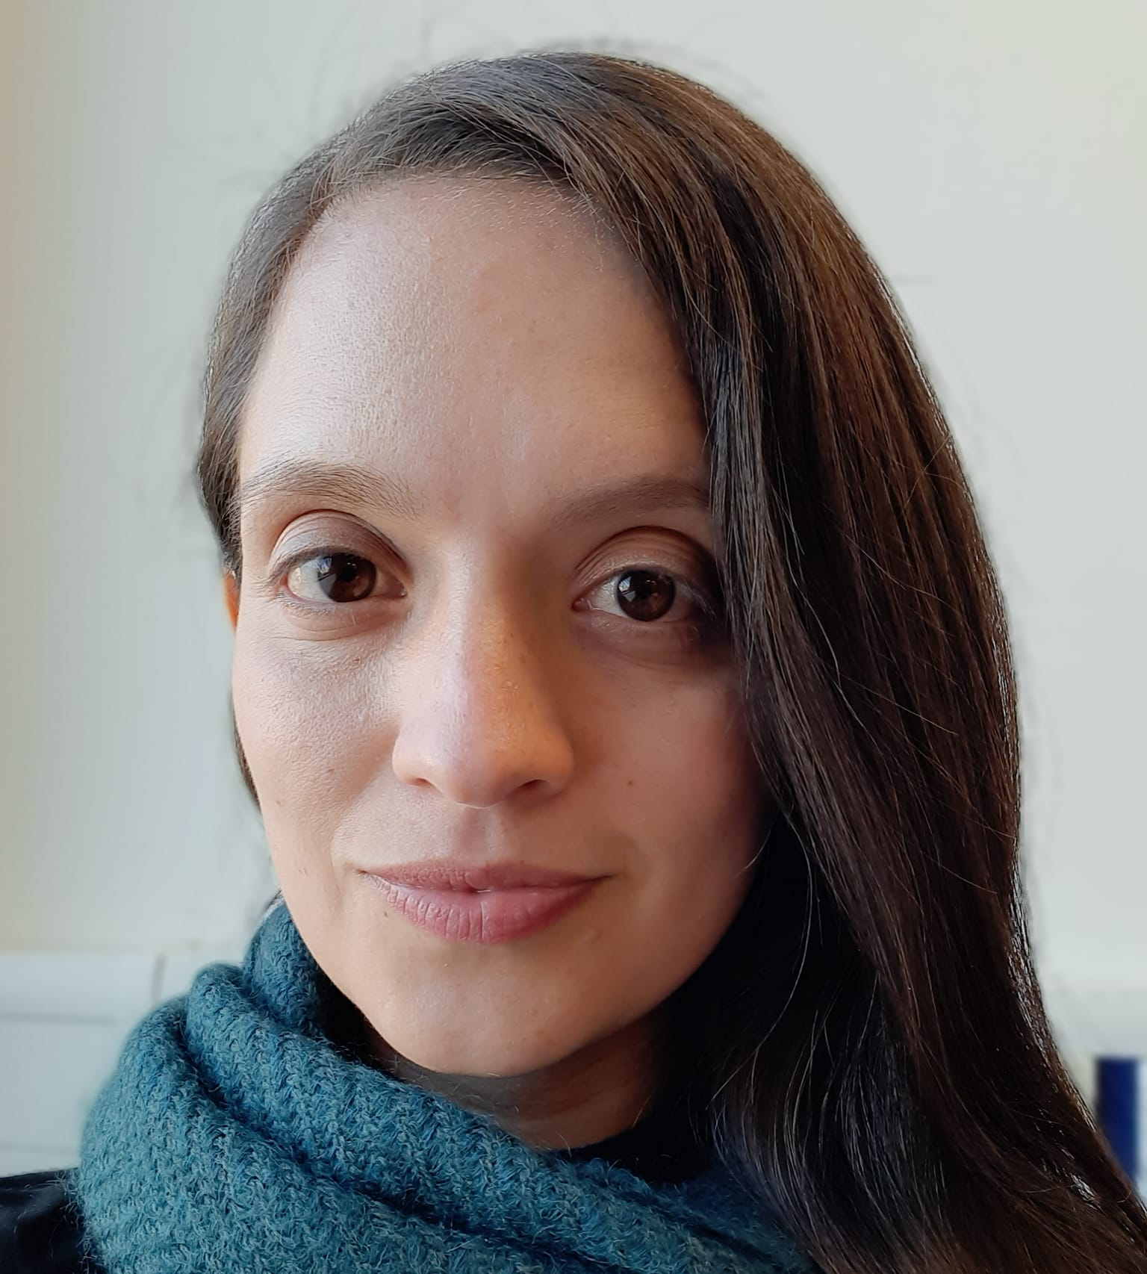
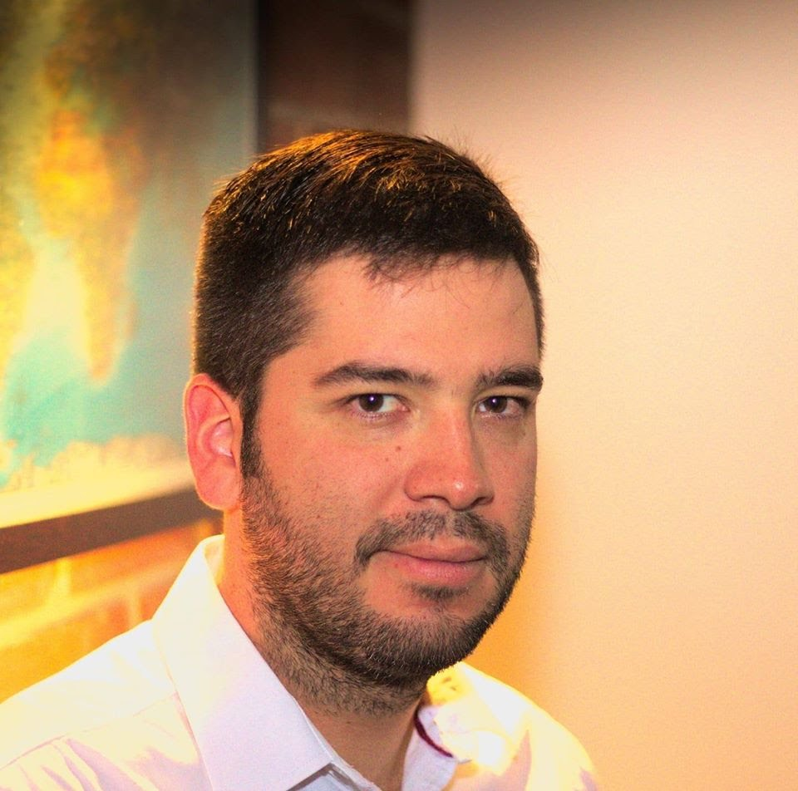
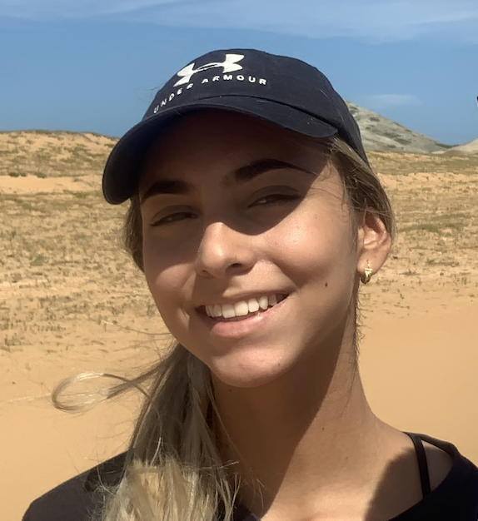
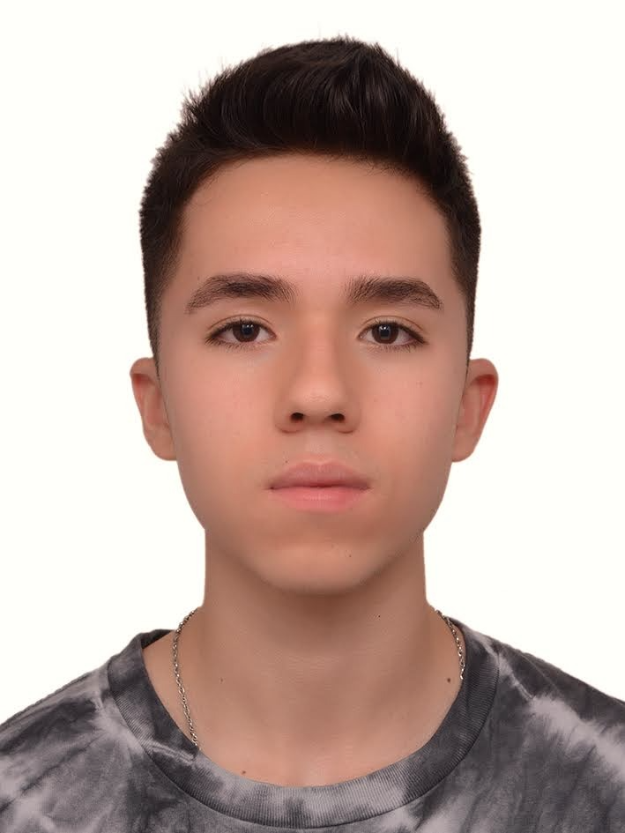

Presentación del equipo
Camila Vélez
Identifica problemas y trabajos relacionados
Jose Miguel Murillo
Identifica los materiales y métodos
Andrea Serna
Revisión de la literatura
Mauricio Toro
Preparación de los datos
http://github.com/yourUserName/proyecto/
Incluya la URL donde se encuentra su proyecto
y eliminar el círculo

Slide 3
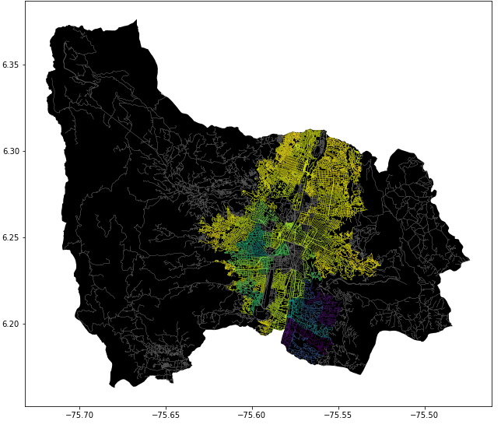
Planteamiento del problema
Algoritmo para el camino más corto
Calles
de Medellín, Origen y Destino
Tres caminos que reducen tanto el riesgo de acoso como la distancia

